Slide 1
शेळीपालन
भारतामध्ये शेळ्यांची एकूण २३ जाती आहे. शेळीपालन मांस व दूध उत्पादन यासाठी केले जाते. यासाठी विशिष्ट जातीच्या शेळ्यांची निवड करून जोपासना केली जाते.जातींचे वर्गीकरण दोन प्रकारे करता येते.१) उत्पादनाच्या प्रकारावरून २) भौगोलिक प्रदेशानुसार.
मांसोत्पादनासाठी - उस्मानाबादी, ब्लॅक बेंगाल , मलबारी, गंजम,
मांस व दूध उत्पादनासाठी - बारबारी, सिरोही, जमनापारी, बीटल, जाखराना, संगमनेरी, सुरती, मेहसाना, झालवाडी.
धागा उत्पादनासाठी - गड्डी, चेगू, चांगथानगी
दूध व मांस उत्पादनासाठी उपयुक्त शेल्यांच्या जाती

Slide 2
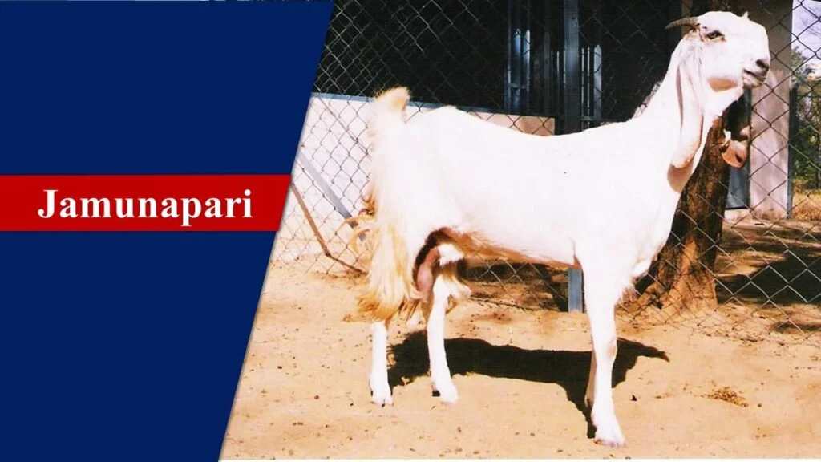
जमनापारी
जमनापारी, जमुनापारी किंवा जुमनापारी ही उत्तर प्रदेशात उगम पावणारी पाळीव शेळीची एक भारतीय जात आहे. ते इंडोनेशियाला निर्यात केले गेले आहे, जेथे ते इटावा म्हणून ओळखले जाते.
हे दूध आणि मांस दोन्हीसाठी प्रजनन केले जाते. हे नाव यमुना नदी पासून प्राप्त झाले.
रंग पांढरा,, रंगात मोठा फरक आहे परंतु सामान्य जमनापारी मानेवर आणि डोक्यावर टॅनचे ठिपके असलेले पांढरे असते. त्यांच्या डोक्याला अत्यंत बहिर्वक्र नाक असते, जे त्यांना पोपटासारखे दिसते. त्यांचे लांब सपाट कान आहेत जे सुमारे 25 सेमी (10 इंच) लांब आहेत.
दोन्ही लिंगांना शिंगे असतात. कासेला गोलाकार, शंकूच्या आकाराचे टिट्स असतात आणि ते चांगले विकसित होते. त्यांचे पाय विलक्षण लांब आहेत.

Slide 3
जमनापारी
तोतापरी म्हणूनही ओळखली जाणारी, जमुनापारी ही भारतातील सर्वात मोठी शेळी जाती आहे. इटावा जिल्हा आणि यूपीमधील जमुना आणि जांबल नद्यांच्या दरम्यान या जातीचे मूळ ठिकाण आहे.
मानेवर आणि चेहऱ्यावर हलके तपकिरी ठिपके असलेले शरीर पांढरे किंवा पिवळसर रंगाचे असते. हे लांब, उंच आणि लटकलेले कान असलेले मोठे प्राणी आहेत. ‘रोमन नाक’ नावाच्या बहिर्वक्र नाक रेषेची उपस्थिती हे या जातीचे वैशिष्ट्यपूर्ण वैशिष्ट्य आहे.
या भव्य जातीचे वजन बक्स (नर) च्या बाबतीत 60-85 किलोग्रॅम आणि डोज (मादी) च्या बाबतीत 45-60 किलोग्रॅम असते.
भारतातील सर्वोत्कृष्ट संकरित शेळ्यांचे उत्पादन करून इतर देशी जातींना उन्नत करण्यासाठी संकरित प्रजनन कार्यक्रमासाठी जमुनापारीचा मोठ्या प्रमाणावर वापर केला जातो. जमनापारी ही भारतातील सर्वोत्तम शेळी जाती आहे.
दररोज 2.25 ते 2.75 किलो दूध उत्पादन मिळते.

Slide 4
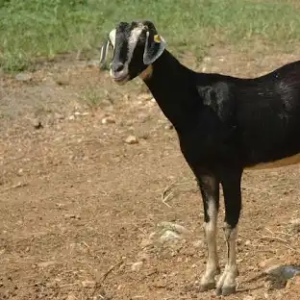
कोकण कन्याल
कोकण कन्याल शेळ्या हे मध्यम आकाराचे प्राणी आहेत जे मांसासाठी पाळले जातात. ते प्रामुख्याने काळ्या रंगाचे असतात आणि विशिष्ट पॅटर्नमध्ये पांढऱ्या खुणा असतात.ते मूळचे महाराष्ट्रातील कोकण प्रदेशातील आहेत आणि मुख्यतः धनगर आणि मराठा समुदाय मांसासाठी पाळतात.ही जात कोकण किनारपट्टीच्या डोंगराळ प्रदेशात चांगली टिकून आहे, जास्त पाऊस पडतो आणि उष्ण व दमट हवामान आहे.

Slide 5
कोकण कन्याल
या शेळ्यांचा रंग काळा असतो.
तोंडावर व कानावर पांढऱ्या रंगाच्या पट्ट्या असतात.
चेहरा चापट व लांबट असतो व पाय लांब असतात.
वजन ३०-३५ किलो असते.
जुळे होण्याचे प्रमाण ६६ टक्के असते
मांस उत्पादनासाठी पाळली जाते.
पूर्ण वाढ झालेले नार ५० किलो व मादी ३२ किलो असते
कार्डाचे तीन महिन्यात वजन ९ किलो व सहा महिन्यात १४ ते १५ किलो असते.
एक ते दीड वर्षाच्या बोकडाच्या मटणाचा उतारा ५३ टक्के असतो.

Slide 6
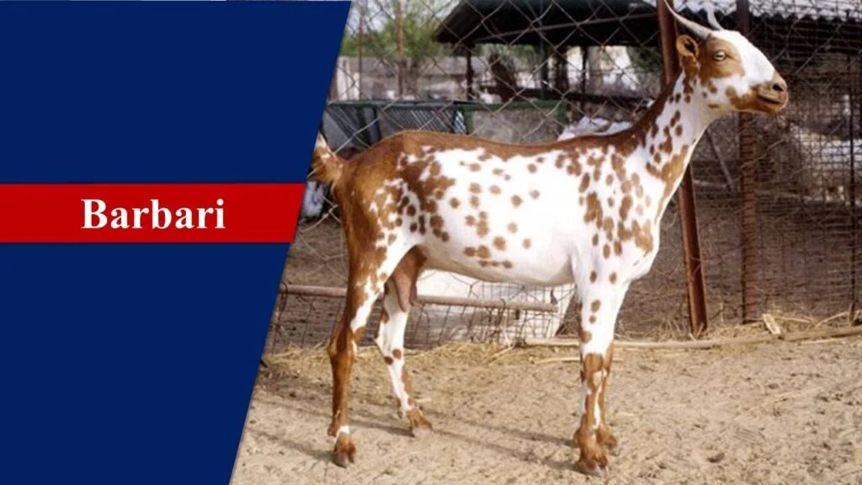
बारबरी
ही एक डेअरी-प्रकारची जात आहे जी ब्रिटीश सोमाली भूमी आणि यूपीमध्ये उद्भवली आहे. बारबरी ही भारतातील सर्वात लहान शेळीची जात आहे.
या शेळ्या रंगात मोठ्या प्रमाणात भिन्न असतात, पांढरे आणि लाल आणि टॅन स्पॉट्स सामान्य असतात. शिंगे वळलेली आहेत. बोकडाचे वजन 35 ते 45 किलो असते आणि डूजचे वजन 25 ते 35 किलो असते.
भारतातील सर्वोत्कृष्ट संकरित शेळ्यांचे उत्पादन करण्यासाठी शेळी प्रजनन कार्यक्रमासाठी याचा वापर केला जातो. ते खूप चांगले दूध उत्पादक देखील आहेत.
दररोज सरासरी 1.5 किलो दूध मिळते.

Slide 7
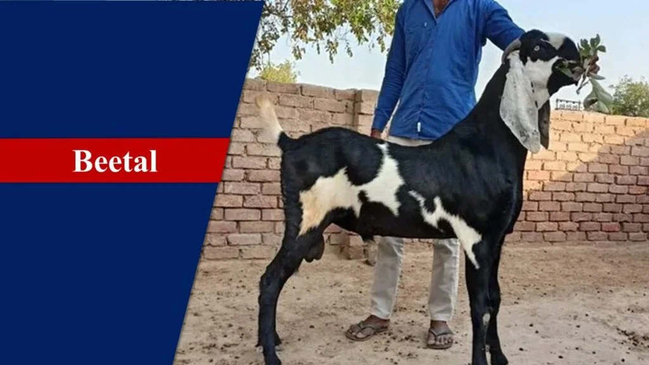
बीटल
भारतातील सर्वोत्तम डेअरी शेळी जातींपैकी एक बीटल जाती पंजाब आणि हरियाणामध्ये आढळते. आकाराने लहान असली तरी ही जात भारतातील विविध कृषी हवामानाशी जुळवून घेते. बीटल ही भारतातील सर्वात महाग शेळीची जात आहे.
ही जात जमुनापारी जातीपासून उत्क्रांत झाली, त्यामुळे आकार वगळता शारीरिक वैशिष्ट्ये जवळजवळ सारखीच आहेत. बीटल जात आकाराने लहान असते. प्राण्याचा रंग लाल आणि टॅन असतो, पांढऱ्यावर जोरदारपणे ठिपका असतो.
बोकडाचे वजन 50 ते 70 किलो असते आणि डूजचे वजन 40 ते 50 किलो असते.
पहिल्या वासराचे वय 20-22 महिने असते आणि जन्माचे सरासरी वजन 3 किलो असते. दररोज सरासरी 1 ते 2 किलो दूध मिळते.

Slide 8
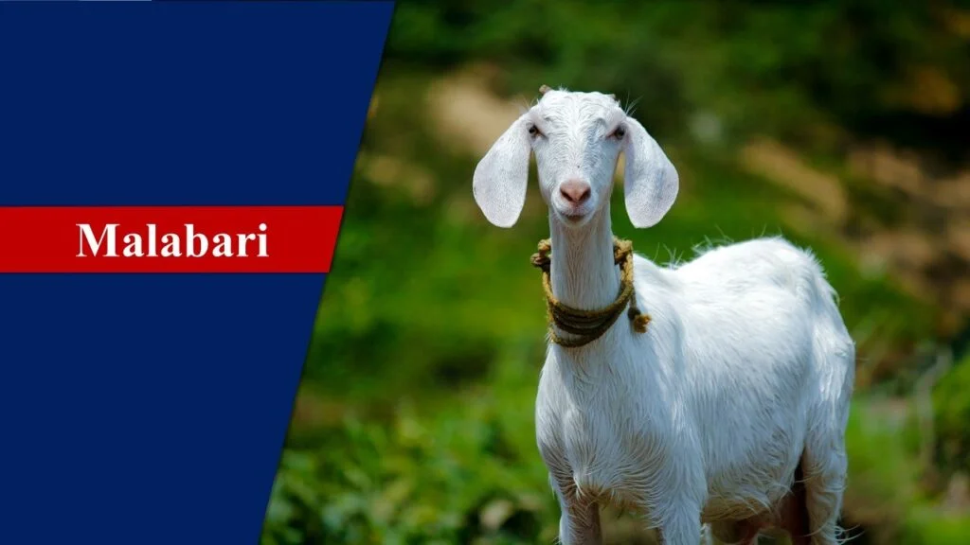
मलबारी
तेल्लीचेरी म्हणूनही ओळखले जाणारे, केरळचे मूळ रहिवासी आहेत आणि सामान्यतः कोझिक्कोड, कन्नूर आणि मलप्पुरम जिल्ह्यात दिसतात. मलबारी ही भारतातील सर्वोत्तम शेळी जातींपैकी एक आहे.
प्राण्यांचा रंग एकसारखा नसतो आणि कोटचा रंग पांढरा ते काळा असतो. शेळ्या लांब केसांच्या असतात. प्रौढ पुरुषांचे वजन 50 ते 60 किलो असते तर महिलांचे वजन 30 ते 40 किलो असते.
या जातीचा वापर प्रामुख्याने मांसासाठी केला जातो आणि त्यांची त्वचा टॅनिंग उद्योगात लोकप्रिय आहे.
त्यांची प्रजनन क्षमता चांगली आहे आणि प्रसूतीच्या वेळी ते 2 ते 3 मुले जन्माला घालू शकतात. शेळी दररोज 1 ते 2 किलो दूध देऊ शकते.

Slide 9
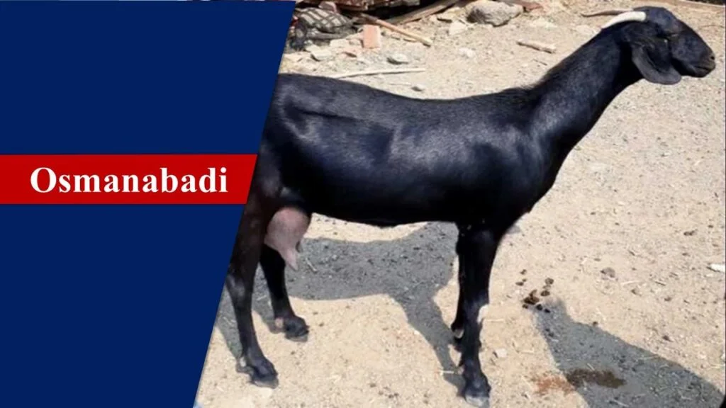
उस्मानाबादी
ही एक दुहेरी-उद्देशीय शेळीची जात आहे ज्याचा उगम महाराष्ट्रातील उस्मानाबादी जिल्ह्यात झाला आहे.
कोटाचा रंग काळा असतो पण पांढऱ्या आणि तपकिरी रंगाच्या शेळ्याही आढळतात. जन्माचे सरासरी वजन 2.5 किलो आहे. 90% नर शिंगे आहेत आणि मादी शिंग किंवा पोल असू शकतात.
पहिल्या विताचे वय 18-20 महिने आहे. चांगल्या प्रतीच्या शेळ्यांसाठी कमाल दूध उत्पादन 3.5 किलो प्रतिदिन आहे.

Slide 10
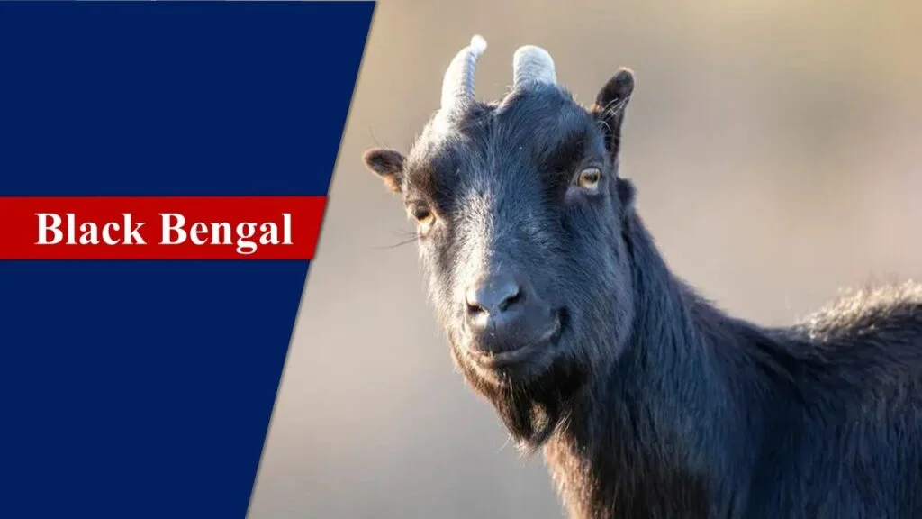
ब्लॅक बेंगाल
ही बांगलादेश, पश्चिम बंगाल, आसाम आणि ओडिशा यासह विविध प्रदेशांमध्ये आढळणारी एक प्रकारची शेळी आहे. या शेळ्यांची त्वचा सामान्यत: काळी आणि फर असते, जरी ती तपकिरी, पांढरी किंवा राखाडी देखील असू शकतात. ब्लॅक बेंगाल शेळी आकाराने लहान असली तरी शरीराची रचना घट्ट असते. त्याची शिंगे लहान व पाय लहान असतात.
प्रौढ नर शेळीचे वजन सुमारे 25 ते 30 किलो आणि मादीचे 20 ते 25 किलो असते. दूध उत्पादनात ते कमी आहे. बांगलादेशात खाद्याची कमी मागणी आणि उच्च करडे उत्पादन दर यामुळे हे खूप लोकप्रिय आहे.

Slide 11
ब्लॅक बेंगाल
ब्लॅक बंगाल शेळ्या इतर जातींच्या तुलनेत लवकर वयात लैंगिक परिपक्वता प्राप्त करतात. मादी शेळी वर्षातून दोनदा गरोदर राहते आणि एक ते तीन पिलांना जन्म देते. ही जात कोणत्याही वातावरणाशी सहज जुळवून घेऊ शकते आणि तिची रोग प्रतिकारशक्ती खूप जास्त आहे.
ही जात भारताच्या पूर्व भागात आढळते. ब्लॅक बंगालमध्ये लहान पाय आणि एक संक्षिप्त शरीर आहे. कोटचा रंग काळा आहे. ब्लॅक बेंगाल ही भारतातील शेळीची सर्वाधिक उत्पत्तीची जात आहे.
बोकडाचे सरासरी वजन 15 किलो आणि डोईचे 12 किलो असते. या जातीसाठी अनेक जन्म सामान्य आहेत- 2, 3, किंवा 4 मुले एका वेळी जन्माला येतात. पहिल्या किडिंगचे वय 8-10 महिने आहे. 90 ते 120 दिवसांच्या दुग्धपान कालावधीत सरासरी दुग्धपान उत्पादन 53 किलो आहे.

Slide 12
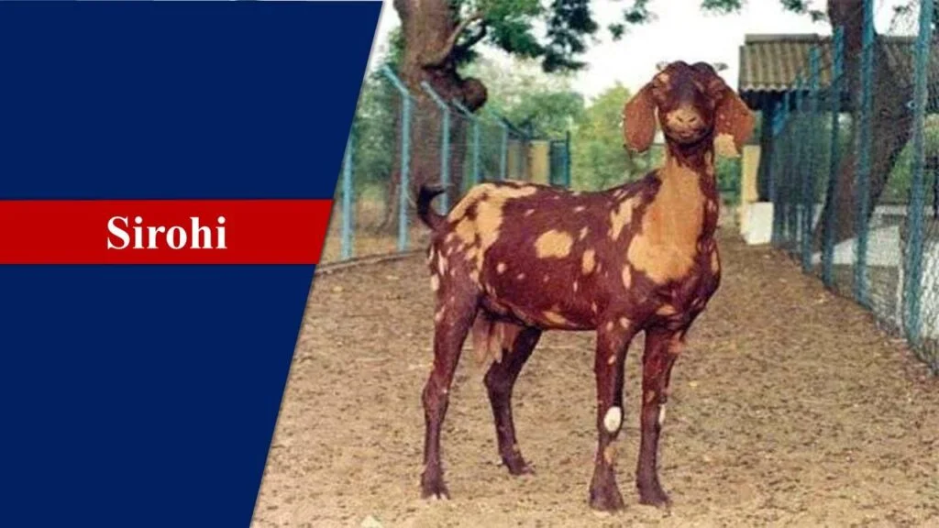
सिरोही
या भारतीय देशी शेळीच्या जातीचा उगम राजस्थानच्या सिरोही जिल्ह्यात झाला. ही एक मध्यम ते मोठ्या आकाराची शेळीची जात आहे जी मांस आणि दूध दोन्हीसाठी पाळली जाते. सिरोही ही भारतातील मांसासाठी सर्वोत्तम शेळी जातींपैकी एक आहे. ही जात राजस्थान आणि लगतच्या कोरड्या उष्णकटिबंधीय वाळवंटातील हवामानास अनुकूल आहे.
कातडीचा रंग तपकिरी आणि तपकिरी असतो ज्यात हलके ते गडद तपकिरी ठिपके असतात (स्पॉटेड ब्राऊन). शरीर बेलनाकार आकाराचे आहे आणि म्हणूनच ते एक चांगले मांस उत्पादक आहे. सिरोहीला सपाट, पानांसारखे कान आहेत. बोकडांचे वजन सरासरी 50 किलो असते आणि त्यांचे वजन 23 किलो असते.
पहिले विताचे वय 19 महिने आहे. बहुतेकवेळा मादी केवळ 1 (90%) किंवा 2 पिलांना जन्म देतात. दुधाचा कालावधी 90 दिवसांपर्यंत वाढतो आणि जनावरे दररोज 0.75 ते 1 किलो दूध देतात.

Slide 13
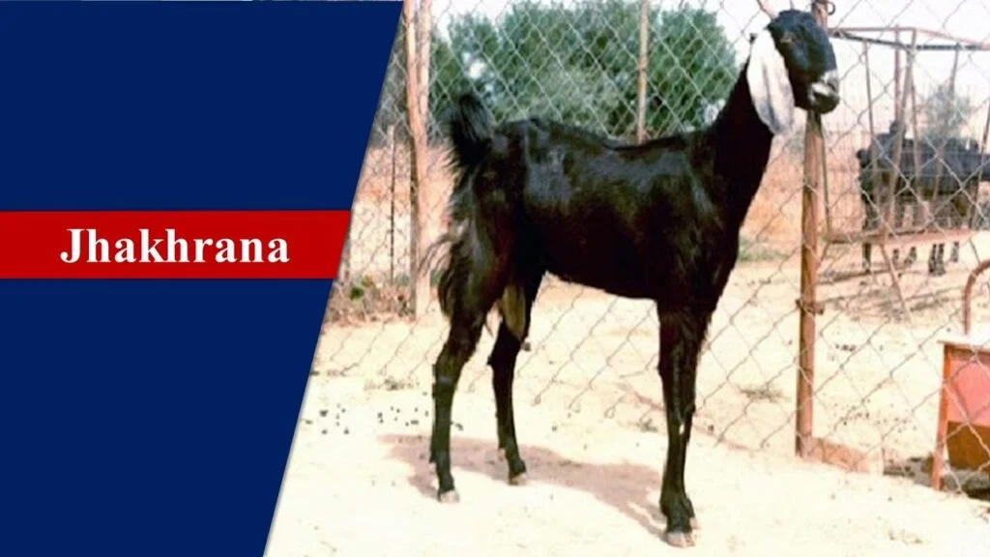
जाखराणा
जाखराणा (जाखराणा) ही भारतातील दुग्धशाळेतील शेळीची जात आहे जी राजस्थानमधील जाखराणा गावात आढळते. ते बीटल शेळ्यांसारखे दिसतात, तथापि जाखराणा लांब आहे.
शरीर प्रामुख्याने काळ्या रंगाचे आहे आणि त्यांच्या अंगरख्यावर लहान आणि चमकदार केस आहेत. झारखरणा जातीला लहान, खोडकर आणि वरच्या दिशेने जाणारी शिंगे असतात. बोकडांचे सरासरी वजन 55 किलो आणि डू 45 किलो असते.
60% प्रकरणांमध्ये एक पिले देणारे असतात असते आणि 40% प्रकरणांमध्ये जुळी पिले निर्माण होतात. पहिल्या विताचे वय 565 दिवस आहे. स्तनपानाचा कालावधी 180-200 दिवस आहे. कासेचा आकार मोठा शंकूच्या आकाराचा असतो. जाखराणा जातीचे सरासरी दैनंदिन दूध उत्पादन 2-3 किलो असते.

Slide 14
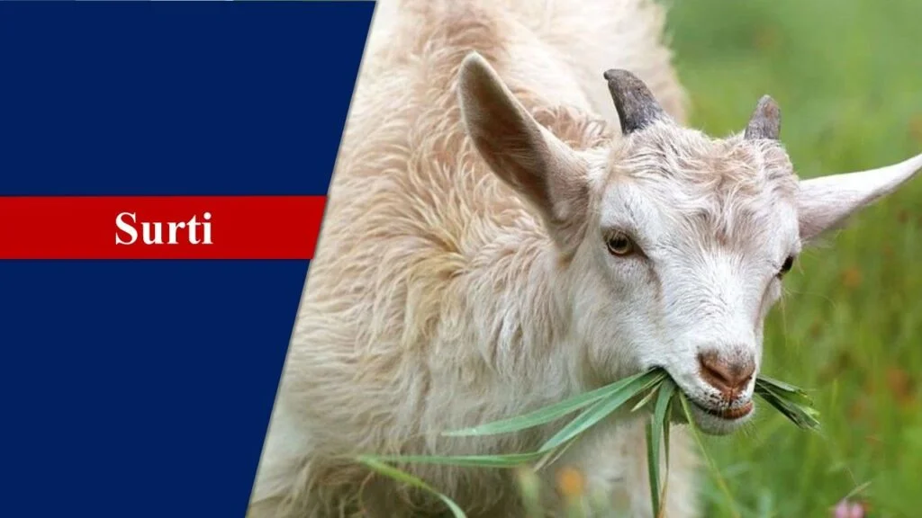
सुरती
भारतातील दुधासाठी 5 सर्वोत्तम शेळी जातींमध्ये ही जात आहे. गुजरातच्या सुरत जिल्ह्यात त्याचा उगम झाला म्हणून त्याला ‘सुरती’ असे नाव पडले. जातीची संख्या कमी आहे आणि ही भारतातील एक संकटात सापडलेली शेळी जाती आहे.
या जातीचा रंग पांढरा कोट असलेला मध्यम आकाराचा असतो. सुरती चे कान झुकत असलेले प्रमुख कपाळ असतात. शिंगे मध्यम आकाराची, वरच्या दिशेने आणि मागच्या दिशेने निर्देशित केली जातात. कासेचा आकार मोठ्या शंकूच्या आकाराच्या टीट्ससह चांगला विकसित होतो. नराचे वजन सरासरी 30 किलो असते तर मादीचे वजन 32 किलो असते.
सुरती शेळ्या या विपुल प्रजनन करणाऱ्या आहेत ज्यांच्या माद्या जुळ्या आणि तिप्पट पिलांना जन्म देतात. पहिल्या विताचे वय 400 ते 500 दिवस असते. ही जात 2 ते 2.5 किलो प्रतिदिन उत्पादन देणारी उत्कृष्ट दूध उत्पादक आहे.

Slide 15
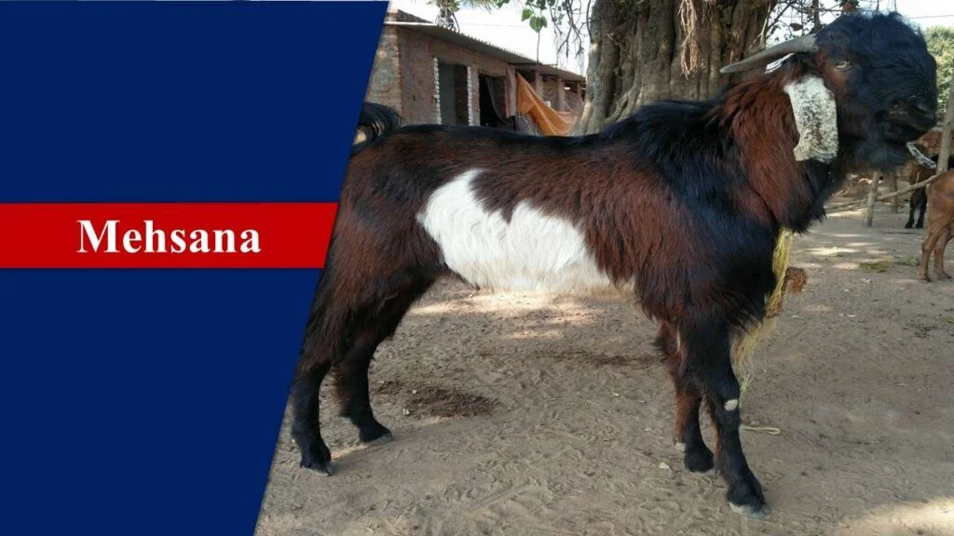
मेहसाणा
या दुहेरी उद्देशाच्या शेळीच्या जातीचा उगम गुजरातच्या मेहसाणा जिल्ह्यात झाला. हे केसांच्या उत्पादनासाठी चांगले आहे.
ते कानांच्या मुळाशी पांढरे परंतु रंगाने काळे असतात आणि लांब व शेगडी केस असतात. पानांसारखे आणि लोम्बणारे कान. शिंगे वरच्या दिशेने वळतात, वळलेली असतात आणि टोकदार टोके असतात. शेपटी लहान असते आणि वरच्या बाजूला राहते. त्यांच्याकडे मोठ्या आणि शंकूच्या आकाराचे ट्विट्स असलेले चांगले विकसित कास असते. नर आणि मादी यांचे वजन अनुक्रमे 37 आणि 32 किलो आहे.
पहिले विताचे वय ६०० - ६५० दिवस असते आणि एकच माजावर फळते. (८०-८५%). ही जात दररोज १ ते २ किलो दूध देते.

Slide 16
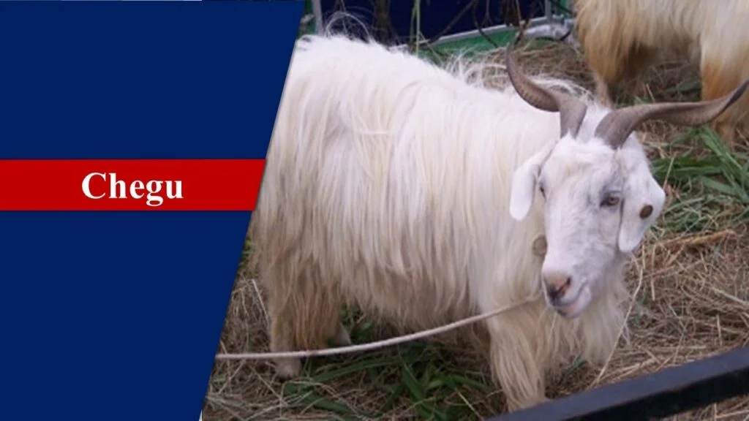
चेगु
पश्मिना शेळी या नावाने ओळखल्या जाणाऱ्या जातीची उत्पत्ती तिबेट पठाराच्या उत्तर आणि पश्चिम भागात झाली आहे.
चेगू शेळ्या प्रामुख्याने पांढऱ्या रंगाच्या असतात, परंतु राखाडी ते काळ्या आणि मलई ते लाल-तपकिरी रंगाचे प्रकार देखील असतात. बहिर्वक्र चेहरा असलेले लहान ते मध्यम आकाराचे प्राणी. कान सरळ आणि लहान आहेत. शिंगे वक्र व वळणदार असतात. नराचे वजन सरासरी 39 किलो आणि मादीचे वजन 26 किलो असते.
या जातीचा सर्वात महत्वाचा उपयोग कुप्रसिद्ध पश्मिना शालच्या निर्मितीमध्ये आहे ज्याचा कारागिरी आणि गुणवत्तेसाठी जगभरात आदर केला जातो. 187 दिवसांच्या स्तनपान कालावधीसाठी स्तनपान उत्पादन 69 किलो आहे.

Slide 17
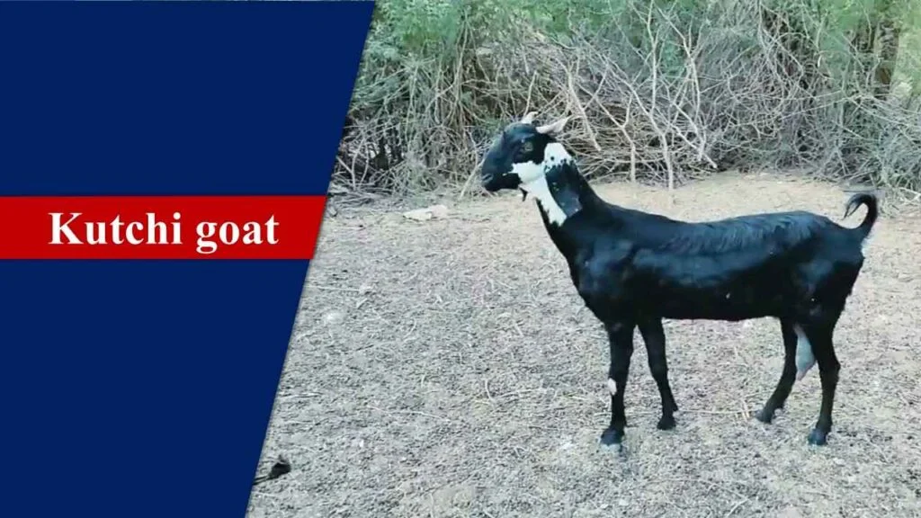
कच्छी शेळी
या जातीला काही पांढरे डाग असलेला काळ्या रंगाचा कोट असतो. नरांना लांब आणि मजबूत शिंगे असतात तर माद्यांना सपाट आणि कमकुवत शिंगे असतात. कासेचा आकार लांब आणि शंकूच्या आकाराच्या टीट्ससह चांगला विकसित होतो. नरांचे वजन 45 ते 50 किलो आणि मादीचे वजन 40 किलो असते.
जातीचा सरासरी दूध देण्याचा कालावधी 6 ते 8 महिने असतो. मादी दररोज 2 किलो दूध तयार करू शकते. कच्छी शेळ्या मांस उत्पादन आणि केस उत्पादनासाठी देखील आहेत. ते दर वर्षी 200 ग्रॅम केस तयार करू शकतात.

Slide 18
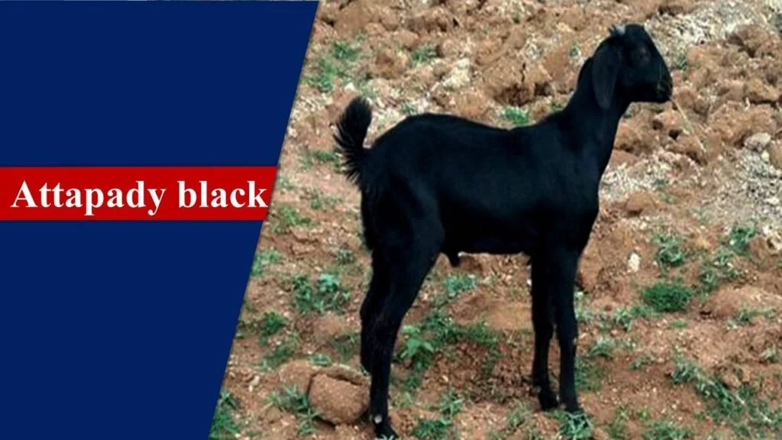
आटपाडी काळा
आटपाडी काळ्या रंगाच्या शेळ्या असतात. हे मध्यम आकाराचे, दुबळे आणि लांब पायांचे प्राणी आहेत. त्यांचा रंग काळा असतो आणि काही प्राण्यांच्या कपाळावर पांढरे डाग असतात. शिंगे मागील बाजूस वाळलेले टोकदार वक्र आहेत. नराचे सरासरी वजन 34 किलो आणि मादीचे वजन 31 किलो असते.
सरासरी जन्म वजन 1.7 किलो आहे. हे प्राणी कमी दुध देणारे आहेत आणि त्यांच्याकडे वाडग्याच्या आकाराचे कासे आहेत आणि फनेल आकार आणि टोकदार टीट्स आहेत.

Slide 19
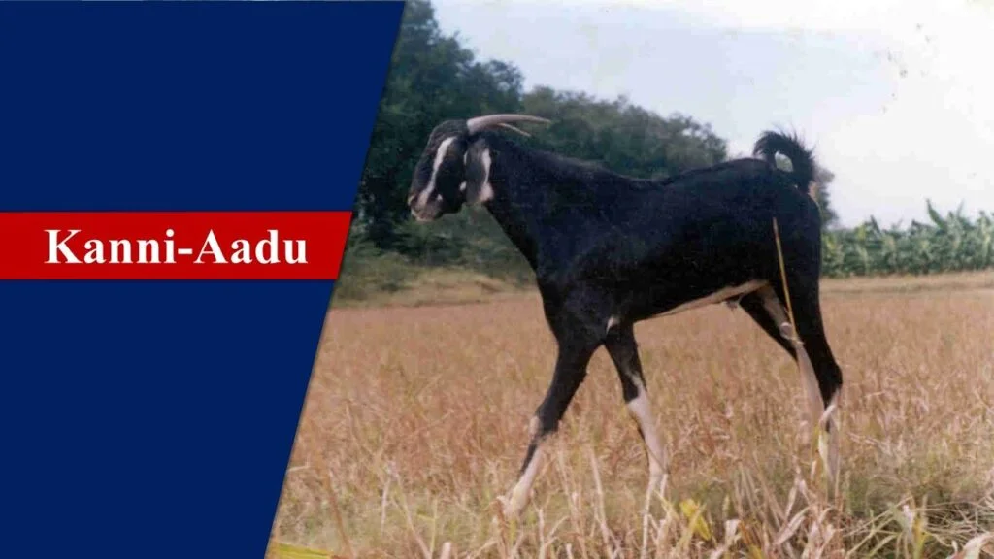
कन्नी आडू
तामिळनाडूच्या तिरुनेलवेली आणि रामानदापुरम जिल्ह्यांत त्याचा उगम झाला. कन्नी आडू हे दुष्काळी भागात चांगले अनुकूल आहे.
काळ्या किंवा पांढऱ्या डागांच्या उपस्थितीसह शरीर काळे आहे. मांस उत्पादनासाठी सर्वोत्तम.
बोकडाचे वजन 35 ते 40 किलो असते आणि बोकडाचे वजन 25 ते 30 किलो असते.

Slide 20
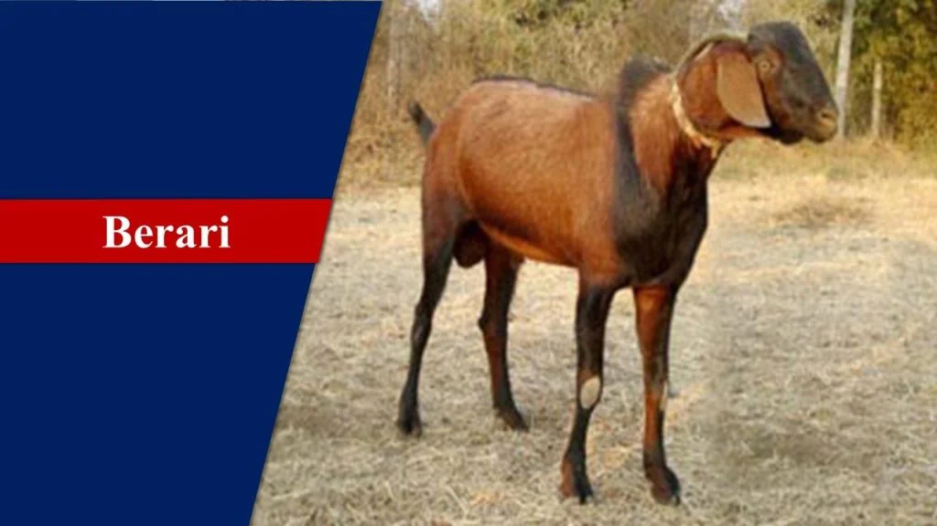
बेरारी
एक महत्त्वाची भारतीय शेळीची जात महाराष्ट्राच्या विदर्भात उगम पावली. महाराष्ट्रातील नागपूर, अकोला, वर्धा जिल्ह्यांत आणि मध्य प्रदेशातील निमर जिल्ह्यात शेळ्या आढळतात.
कोटचा रंग काळा आहे ज्यामध्ये हलक्या काळ्या फरक देखील आहेत. शिंगे सरळ आहेत, वरच्या दिशेने वाढलेली आहेत आणि मागे कुरळे आहेत. त्यांना उत्तल कपाळ आणि लटकन, सपाट आणि पानेदार कान आहेत. 57% जुळे आणि 2% तिप्पट आणि चौकडीसह चांगली प्रजनन कार्यक्षमता.
दररोज सरासरी 530 ग्रॅम दूध उत्पादन मिळते. 130 दिवसात एकूण दुग्धपान उत्पादन 78 किलो आहे. पहिल्या किडिंगचे वय 10 ते 11 महिने आहे.

Slide 21
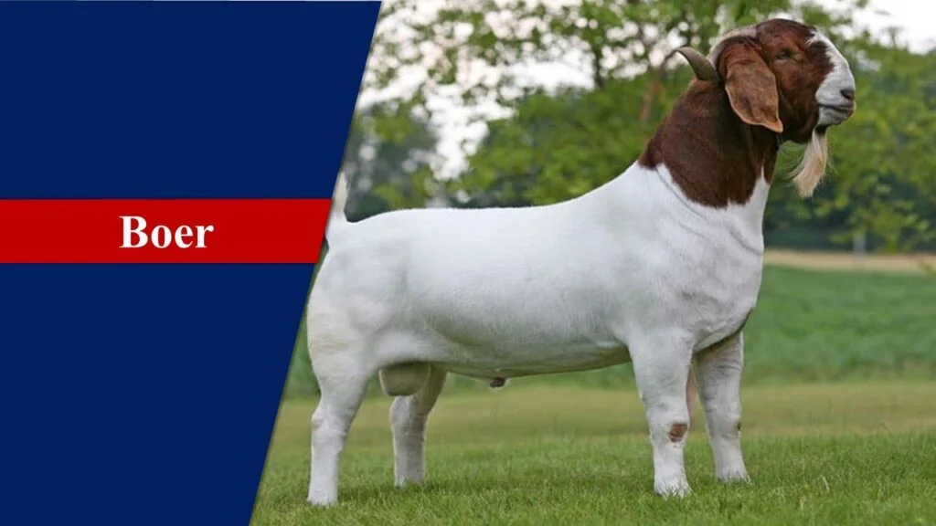
विदेशी शेळीच्या जाती - बोअर
बोअर शेळीची जात ही सर्वोत्तम दूध उत्पादक जात असून ती मूळची दक्षिण आफ्रिकेतील आहे. कान लांब व लोंबकळलेले असतात. त्यांचे सर्वात आवडते वैशिष्ट्य म्हणजे उच्च वाढ दर जे त्यांना मांस उत्पादनासाठी योग्य बनवते.
नरांचे वजन 110 ते 135 किलो आणि मादीचे वजन 90 ते 110 किलो असते. गर्भधारणेचा कालावधी 150 दिवसांचा असतो. बोअर ही भारतातील मांसासाठी सर्वोत्तम शेळीची जात आहे.
बोअर ही भारतातील सर्वात महाग शेळीची जात आहे.

Slide 22
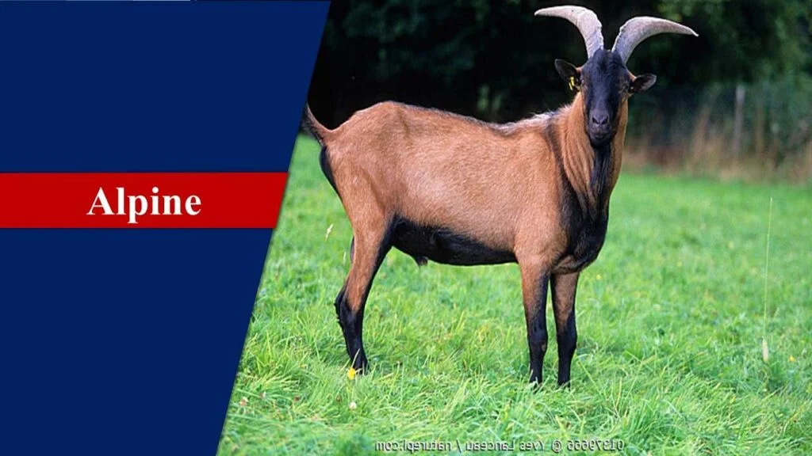
अल्पाइन
नावावरून स्पष्ट आहे, अल्पाइन जातीचा उगम फ्रेंच आल्प्समध्ये झाला. ही जात तिच्या उत्कृष्ट दुग्धशक्तीसाठी ओळखली जाते. त्यांची लांब शिंगे मागे वळलेली असतात आणि कान ताठ असतात.
मादीचे वजन 61 किलो आणि बोकडाचे वजन 77 किलो असते.
कोटचा रंग प्रामुख्याने तपकिरी असतो परंतु फरक दिसून येतो.
सरासरी दुधाचा कालावधी 150 दिवस आहे. मादी दुधाच्या कालावधीत 950 किलो दूध तयार करते.
दुधात चरबीचे प्रमाण केवळ 3.4% आहे. अल्पाइन ही एक उत्तम शेळी आहे.

Slide 23
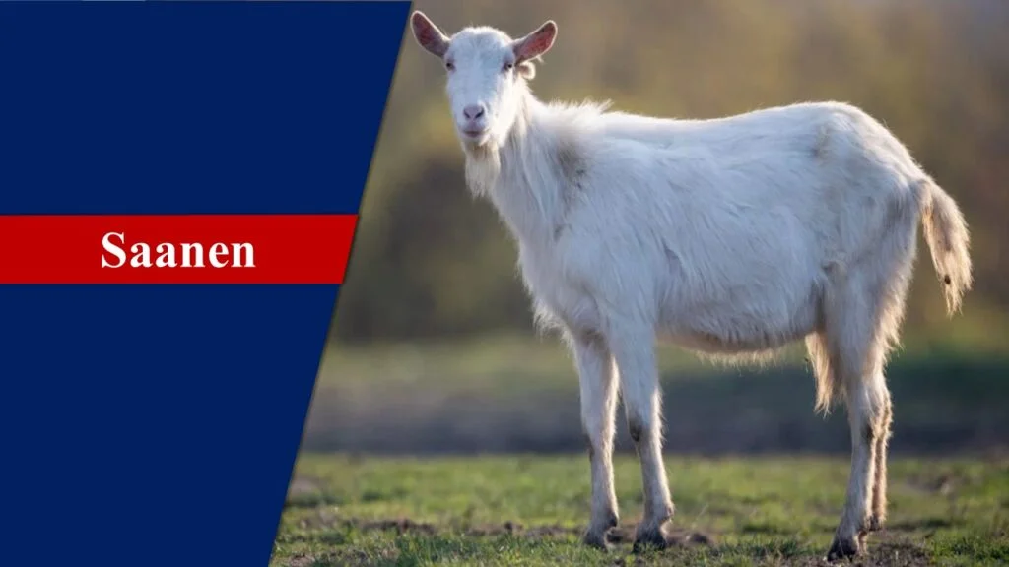
सानेन
ही जगातील सर्वात मोठी डेअरी शेळीची जात आहे जी स्वित्झर्लंडच्या सानेन व्हॅलीमधून उद्भवली आहे. ते लहान कोट केसांसह पूर्णपणे पांढर्या रंगाच्या शेळ्या आहेत. कान ताठ आहेत. पाय लहान आणि कासे मोठी असते.
बोकडाचे वजन सुमारे 70 ते 90 किलो असते आणि मादीचे वजन सुमारे 60 ते 70 किलो असते.
सानेन ही भारतातील दुधासाठी सर्वोत्तम शेळीची जात आहे. ते स्तनपान करवण्याच्या काळात दररोज 3.8 लिटर दूध तयार करतात.
दुधात फॅटचे प्रमाण ३.५% आहे आणि ते मलईदार आणि स्वादिष्ट आहे.

Slide 24
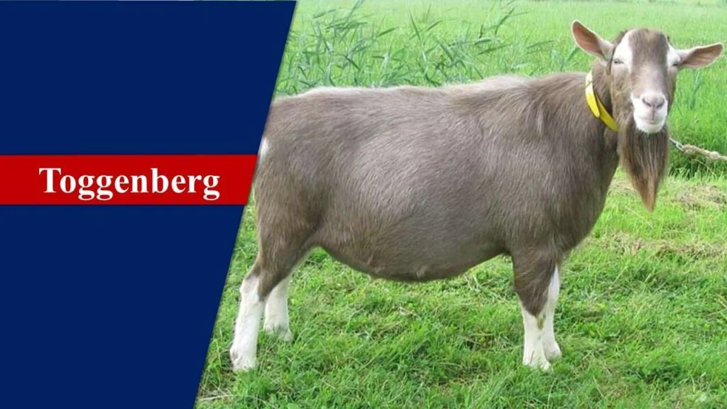
टोगेनबर्ग
स्वित्झर्लंडमधील टोगेनबर्ग व्हॅलीमध्ये उगम पावलेली ही सर्वात जुनी ज्ञात डेअरी शेळीची जात आहे.
टॉगेनबर्ग हे मध्यम आकाराचे प्राणी आहेत आणि त्यांचा रंग हलका भुरकट ते गडद तपकिरी पर्यंत बदलतो. त्यांनी कपाळाला कुंकू लावले आहे. कान ताठ आहेत आणि पुढे निर्देशित करतात.
त्यांच्याकडे चांगली विकसित कासे आहे.
स्तनपान कालावधी मध्ये सुमारे 740 किलो दूध देतात. चरबीचे प्रमाण 3.5% आहे. दुधात २.९% प्रथिनांचे प्रमाणही चांगले असते.

Slide 25
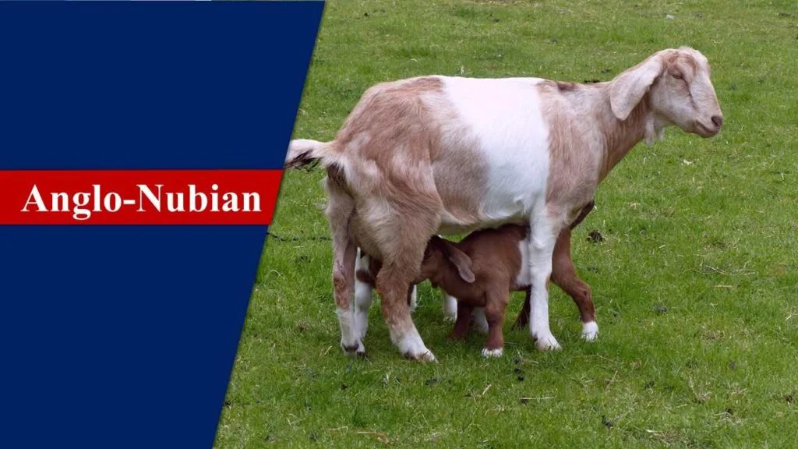
अँग्लो-न्यूबियन
या मजबूत आणि सुंदर शेळ्यांच्या जाती ग्रेट ब्रिटनमध्ये उगम पावल्या. ब्रिटिश आणि भारतीय शेळ्यांच्या जातींमधील क्रॉस-प्रजननाच्या परिणामी अँग्लो-न्यूबियनची निर्मिती झाली. कोटचा रंग पांढरा, काळा किंवा तपकिरी किंवा कदाचित या रंगांच्या मिश्रणामध्ये बदलतो. कान लांब आणि लटकलेले असतात आणि डोक्याच्या जवळ लटकलेले असतात.
प्रौढ नरांचे वजन 90 किलो आणि मादीचे सुमारे 60 किलो असते.
ही भारतातील सर्वोत्तम संकरित शेळी आहे आणि ती दूध आणि मांस दोन्हीसाठी वापरली जाते. मादी दररोज 2-3 लिटर दूध देते. दुधात 4% फॅट असते आणि ते लोणीने समृद्ध होते.

